Slide 1
Forelesning nr.7 analog elektronikk
IN 1080
CMOS-transistorer
Operasjonsforsterkere

Slide 2
Dagens temaer
Litt mer om dioder
Transistorer
  CMOS-transistorer
  Digitale kretser: AND, OR og NOT

Slide 3
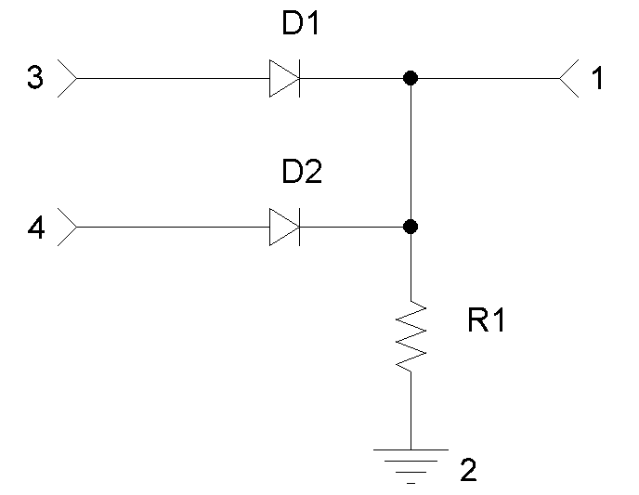
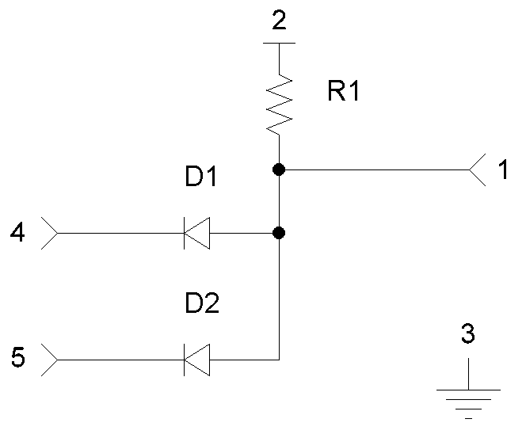
Nøtt fra forelesning 7
Hvilke Boolske funksjoner utfører de to kretsene?

Slide 4
Transistorer
Transistoren er den viktigste typen halvleder
En transistor brukes både i analog og digital elektronikk
  Strømstyrt/spenningsstyrt strømkilde: I forsterkere og filtre i analog elektronikk;
  Strømstyrt/spenningsstyrt bryter (strømkilden er enten av eller på): I logiske porter (AND, OR og NOT, NAND/NOR)
Med transistorer kan man også lage
  Dioder
  Kondensatorer
  Resistorer

Slide 5
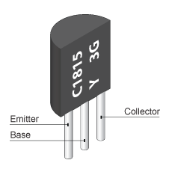
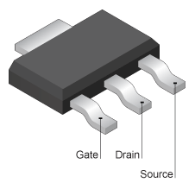
Transistortyper
Transistorer lages i mange ulike teknologier og for forskjellig bruk
To hovedtyper
  Bipolare (BJT) brukes hovedsaklig til forsterkere i analoge kretser
  Felteffekttransistorer (FET) er mest utbredt, bla i logiske porter i digitale kretser, i likerettere, strømforsyninger og styring av av elektriske motorer

Slide 6
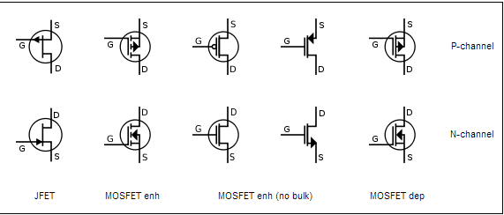
CMOS
CMOS er en type FET hvor man produserer to ulike typer transistorer (PMOS og NMOS) på samme integrerte krets
CMOS-transistorer er spenningsstyrte strømbrytere
En CMOS transistor har tre terminaler G(ate), S(ource) og D(rain)
Det går ingen strøm inn i G
Spenningene til G, D og S (målt i forhold til et referansepunkt, vanligvis jord) kalles V_{G}, V_{D} og V_{S}
PMOS
NMOS

Slide 7
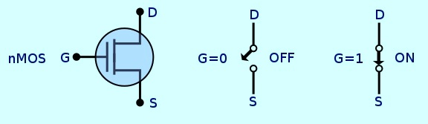
NMOS
NMOS: Hvis V_{G}-V_{S}> 0,7v leder den, dvs lav motstand mellom S og D
  Mao hvis Gate-spenningen er mer enn 0,7v høyere enn Source-spenningen vil transistoren lede
NMOS: Hvis V_{G}-V_{S} ≤ 0,7v sperrer den, dvs høy motstand mellom S og D
  Mao hvis Gate-spenningen er mindre enn 0,7v høyere enn Source-spenningen vil NMOS-tranisitoren sperre

Slide 8
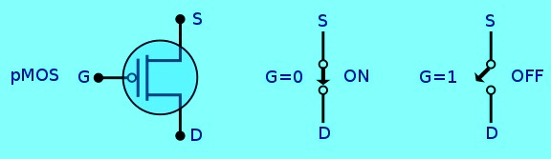
PMOS
PMOS: Hvis V_{S}-V_{G} > 0,7v leder den, dvs lav motstand mellom S og D
  Mao: Hvis Gate-spenningen er mer enn 0,7v lavere enn Source-spenningen vil PMOS-transistoren lede
PMOS: Hvis V_{S}-V_{G} ≤ 0,7v sperrer den, dvs høy motstand mellom S og D
  Mao: Hvis Gate-spenningen er mindre enn 0,7v lavere enn Source-spenningen vil PMOS-transistoren sperre

Slide 9
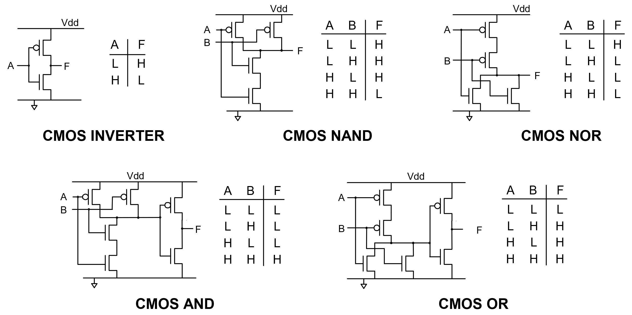
Digitale porter: NOT
En inverter tar som input et signal som enten er lavt, dvs logisk ‘0’ (0v) eller høyt logisk ‘1’ (5v) og produserer et utsignal som er det inverterte av innsignalet

Slide 10
Digitale porter: NAND-port
En NAND-port utfører en logisk NAND-operasjon mellom to binære inputsignal (dvs signal som har kun to diskrete signalnivåer)

Slide 11
Digitale porter: NOR-port
En NOR-port utfører en logisk NOR-operasjon mellom to binære inputsignal (dvs signal som har kun to diskrete signalnivåer)

Slide 12
Digitale porter: AND-port
En AND-port konstrueres vha en NAND-port og en inverter

Slide 13
Digitale porter: OR-port
En OR-port konstrueres vha en NOR-port og en inverter

Slide 14
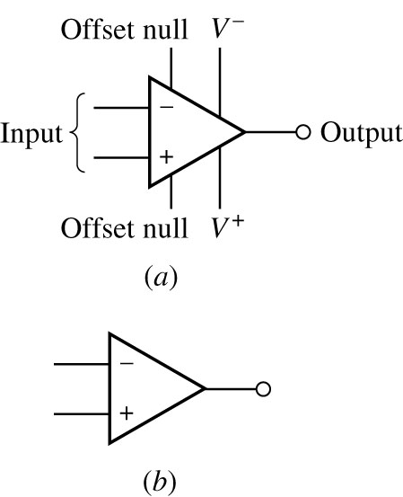
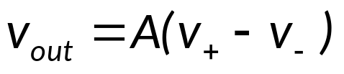
Operasjonsforsterker
En opamp er en spenningsforsterker med to innganger og én utgang
Inngangene kalles hhv inverterende (-) og ikke-inverterende (+)
A er forsterkningen eller Gain
v₋
v₊

Slide 15
Enkel opamp-modell
Opamp’en er en aktiv enhet som trenger ekstern strømforsyning og kalibrering
Kalibrering brukes for å rette opp små avvik og variasjoner
Med opamp’er lager man andre typer forsterkere, bla differensielle forsterkere og instrumenteringsforsterkere

Slide 16
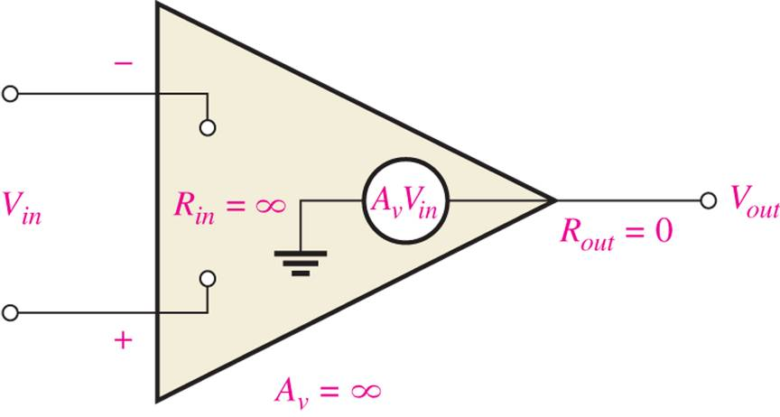
Karakteristikker til en ideel opamp
En ideell operasjonsforsterker har følgende egenskaper:
  Inngangsmotstanden R_{i}=∞
  Utgangsmotstanden R_{o}=0
  Spenningsforsterkningen A_{v}= ∞
  Båndbredden= ∞
  V_{out}=0 når V₊=V₋ uavhengig av størrelsesordenen til V₋

